Slide 1













企业画像体系：外部数据版
支持应用场景
企业基本属性
企业关联关系
企业兴趣偏好
企业价值信息
企业风险信息
企业营销信息
人口属性 | 生产关联关系
− 性质 − 注册时间 | − 供销关系 − 是否有子公司
− 地域 ...类型 | − 竞争关系 − 同盟关系
 | − 本地区圈子
生活信息
 | ...
企业基本生活类标签 − 用水、用电 | 金融关联关系
− ... | 用户在本行的业务关联 − 资金关联
金融产品偏好
企业自身价值 | 企业风险评价 | 近期需求信息
企业自身的价值 − 固有资产 − 是否他行VIP ... | 从行内、行外不同的 维度对用户的风险进 行评价 − 人行征信评分 − 百分点征信评分 − 信用风险等级 − 洗钱风险等级 − 综合授信额度 − 信贷违约记录 − 拖欠缴费记录 | 客户近期的需求 （包含金融+非金融） − 近期是否扩大生产 − 近期是否出售股份 − 近期是否融资 ...
用户对我行贡献 | − 还款能力 | 营销活动信息
 | − 违约概率
 | ...
用户在我行的金融资 |  | 用户对营销活动、以
产、交易为我行带来 |  | 及我行各类产品服务
的贡献 | 黑名单信息 | 的关系
− EVA − 客户综合价值 − 钱包份额 − 综合成本 − 业务紧密度 − 业务支持度 ... |  | − 忠诚度 − 用户满意度 − 用户流失概率 − 营销活动接受程 度 − 营销活动活跃度 ...
 | − 信用卡逾期黑名单 − 小贷逾期黑名单 − 欠费用户名单 − 保险骗保用户名单 − 最高法失信人名单 − 公安欺诈名单 ...
用户在我行的产品偏好
− 产品持有比例
− 产品持有金额
...
第 二 维
： 标 签 应 用 深 度
预 测 标 签
非金融产品偏好
模 型 标 签
用户的兴趣爱好
− 喜欢高尔夫
− 经常看财经类新闻
...
事 实 标 签
− 雇佣关联
行内渠道偏好
位置信息
− 注册地址 − 一般活跃半径 − 生产线路径 − 航空航班记录
 | 股份债务关联关系
自定义信息 | 用户股份债务网络图谱 − 控股 − 股东 − − 本行业影响力 ...
不同属性的自定义标签 − 高新企业 − ...
− 买卖关联
− 担保关系
...
用户对我行渠道使用
−
−...
行外渠道偏好
用户全网渠道偏好
−
−...
第一维：业务层次划分

Slide 2
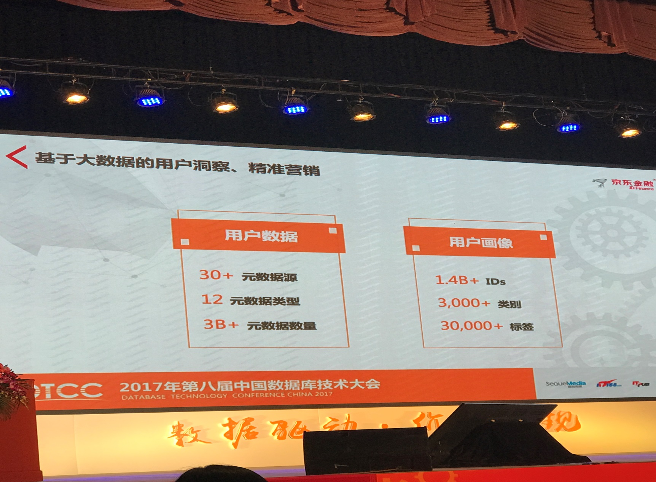
京东金融

Slide 3
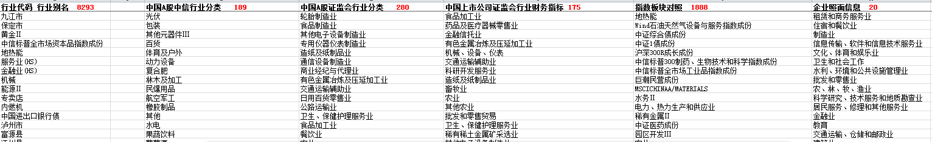
外部数据已有企业分类

Slide 4
标签-地理信息
中华人民共和国行政区划统计表（2016年）（除台湾为2011年）
34省级行政区划单位：4直辖市、23省、5自治区、2特别行政区；
334地级行政区划单位：293地级市、8地区、30自治州、3盟；
2851县级行政区划单位：940市辖区、363县级市、1377县、117自治县、49旗、3自治旗、1特区、1林区；
39829乡级行政区划单位：20654镇、10169乡、990民族乡、8016街道；

Slide 5
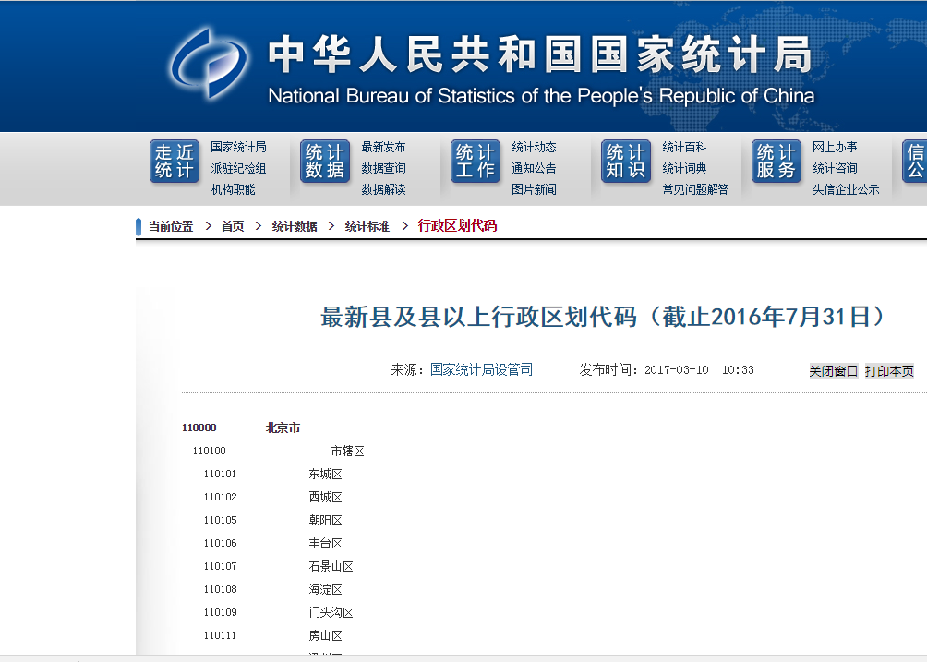
标签-地理信息库建立
一、统计局有到村一级的数据
二、上游工商或GIS企业能否购买企业地理信息

Slide 6
标签-地理信息补录
一、标明企业地理位置现有数据有多个地址：注册地址、企业地址、登记机关；需要用分词加判断建立算法为企业补录地理信息标签。
二、没有地址信息的企业可考虑企查查抓取。
三、上游工商或GIS企业能否购买企业地理信息与现有企业匹配。

Slide 7
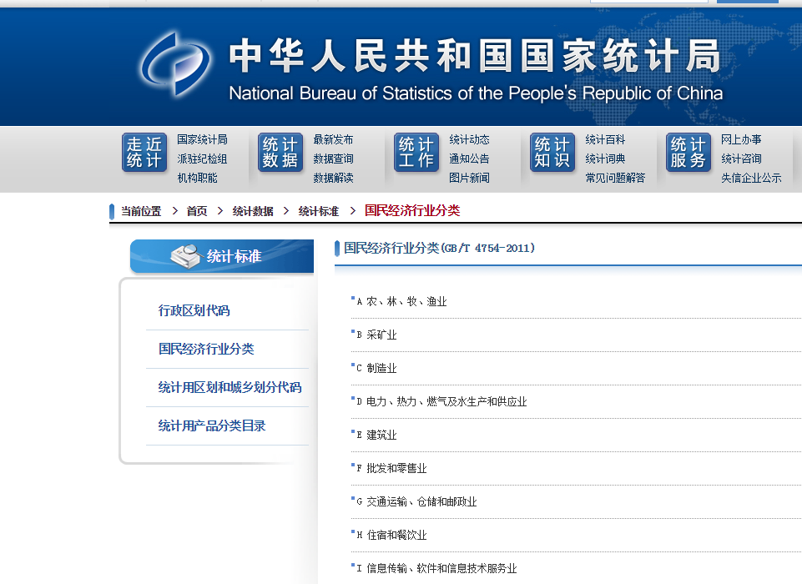
标签-行业标签

Slide 8
标签-行业标签补录
一、行业标签在企业照面、证监会行业信息比较齐备。
二、可以在企查查等网站抓取补录行业信息。
三、行业分类有国标GB/4754-2011，但不确定已有数据是否以国标定义

Slide 9
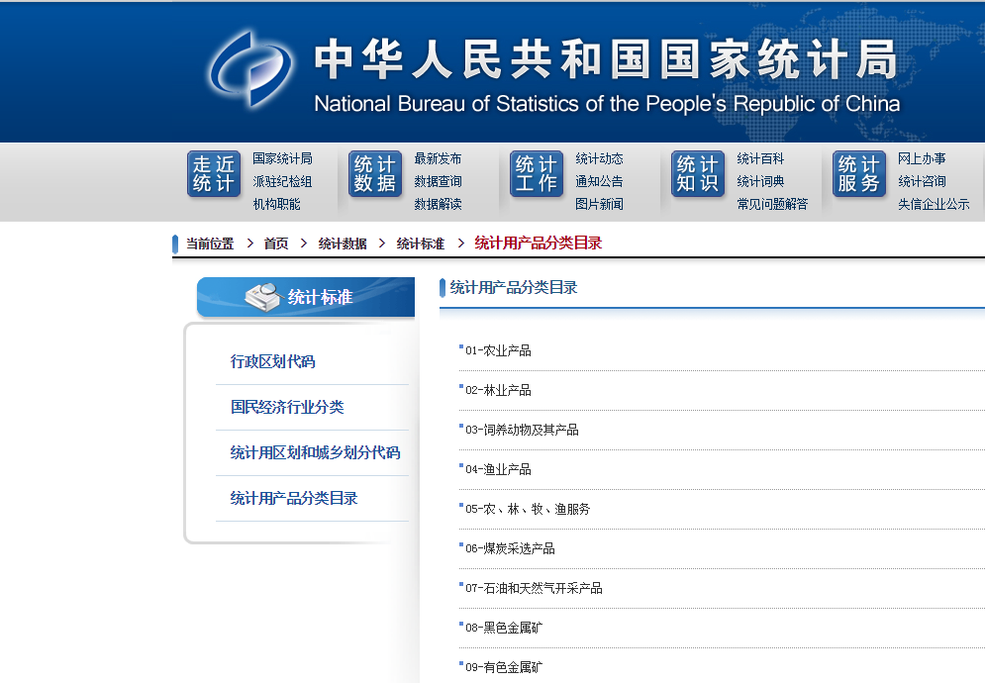
标签-产品标签

Slide 10
标签-产品标签补录
一、已有的标签数据含有产品标签，但补录算法需要行业及经营范围等信息支持。
二、产品没有国标

Slide 11
标签-待定标签
8000多标签还需分类

Slide 12
标签-上市公司股市标签
一、股市有众多板块指数标签，需研究分类及如何定义这些标签
二、这些标签是否能应用非上市公司

Slide 13
标签-企业类型、企业状态、
一、企业类型多个数据源有字段支持，有可能会分为多个标签类型
二、企业状态存在工商数据源
三、缺失数据可以爬取

Slide 14
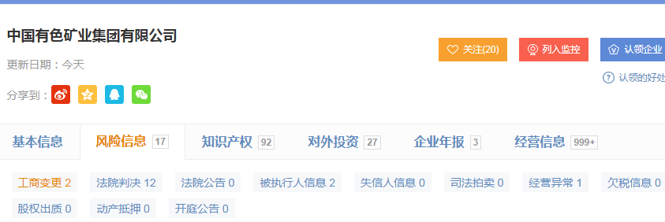
标签-变化标签之风险标签

Slide 15
标签-现有标准企业规模标签
目前银行同业主流小企业客户分层方法
国内同业：国标/销售收入/授信总额
金融机构 | 划型标准(有贷户） | 划型标准(无贷户）
工商银行 | 参照国标
建设银行 | 参照国标，且授信总额不超过3000万元 | 无专门无贷户划分标准。
中国银行 | 批量零售业销售收入不超过1.5亿元，制造业销售收入不超过1亿元，且流动资金贷款不超过2000万元，中长期贷款不超过1200万元。个体工商户参照上述标准执行 | 无专门无贷户划分标准。
招商银行 | 授信总额在500万元--3000万元 | 销售收入不超过1.5亿元，且存款不超过1500万元为小微企业
民生银行 | 净资产3000万元（含）以下或年销售收入1亿元以下 | 注册资本不高于1000万元的无贷户划分为小企业
浦发银行 | 销售收入2000-5000万元
平安银行 | 参照国标，且授信总额不超过1500万元 | 无无贷户划分标准，但是小企业条线客户经理拉过来的客户，就在系统手工打上小微标识

Slide 16
标签-现有标准企业规模标签
国标分层原理存在的问题
行业属性
企业雇员人数
财务数据（销售收入/资产总额）
企业规模
国标划型原则：
工业制造业国标：
行业 | 人数 | 销售收入（万元） | 划型结果
制造业 | 20人以下 | 300以下 | 微型
 | （20，300） | （300，2000） | 小型
 | （300，1000） | （2000，40000） | 中型
 | 1000人以上 | 40000以上 | 大型
存在问题：
行业分类过细；
对于特定机构无法准确界定，诸如投资公司、政府平台公司、项目公司、事业单位；
特殊行业无法适用，诸如：房地产、金融、租赁等。

Slide 17
标签-现有标准企业规模标签
国际通用客户分层方法
销售收入（万元人民币）
大型
中型
中小
小型
微小
>800000
200000-800000
20000-200000
800-20000
< 800
数据来源于国际知名咨询公司

Slide 18
标签-聚类标签
场景实例：企业的注册资金、员工人数、地理；三个指标聚类可能会得到非标准的分类
举例：人大金仓利用“大数据”打造创新型社会治理平台中通过对事件进行的标签画像实行智能分类，按时间、事件、组织做标签，形成整个画像。在作标签时号称利用聚类分析给客户提供新的分类。

Slide 19
标签-模型标签
场景实例：利用同期的上市公司财报和同期的债券对企业的评级可以模拟企业的信用评级模型，打上自己的信用标签

Slide 20
标签-企业用户搜索热词标签
场景实例：企业用户定制服务中的标签云中搜索热词可以后台整理成企业标签。

Slide 21
标签-企业趣味标签
场景实例：企业的最长最短、企业注册资金的最多最少等互联网情境下的搜索可以做企业之最的趣味标签。

Slide 22
标签-场景标签
京东的许多标签都对应的特定的场景，可以带入客户对企业的搜索查询场景，提出给企业打上特定的标签。

Slide 23
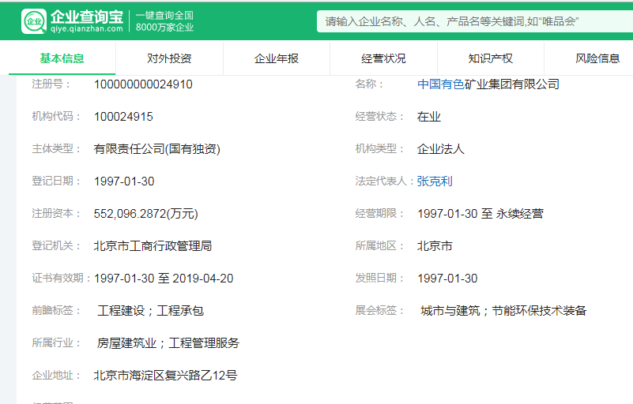
标签-爬取标签
一、查询宝有标签信息也可爬取，可以作为备选

Slide 24
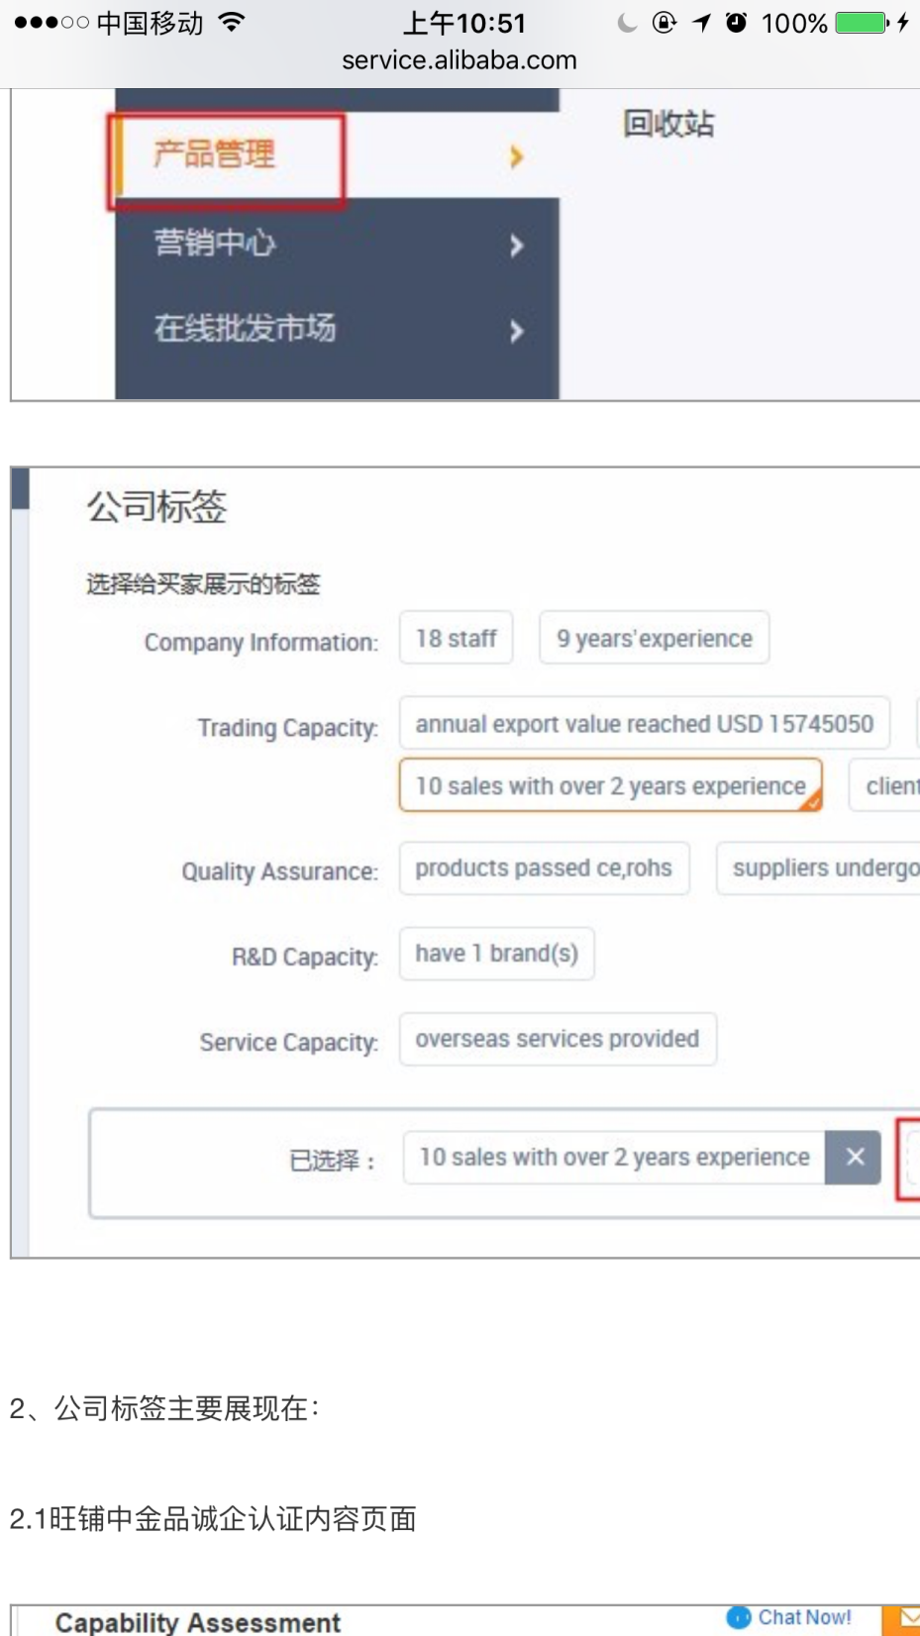
标签-爬取标签
阿里的企业自主标签，可以作为参考，能否爬取未尝试

Slide 25
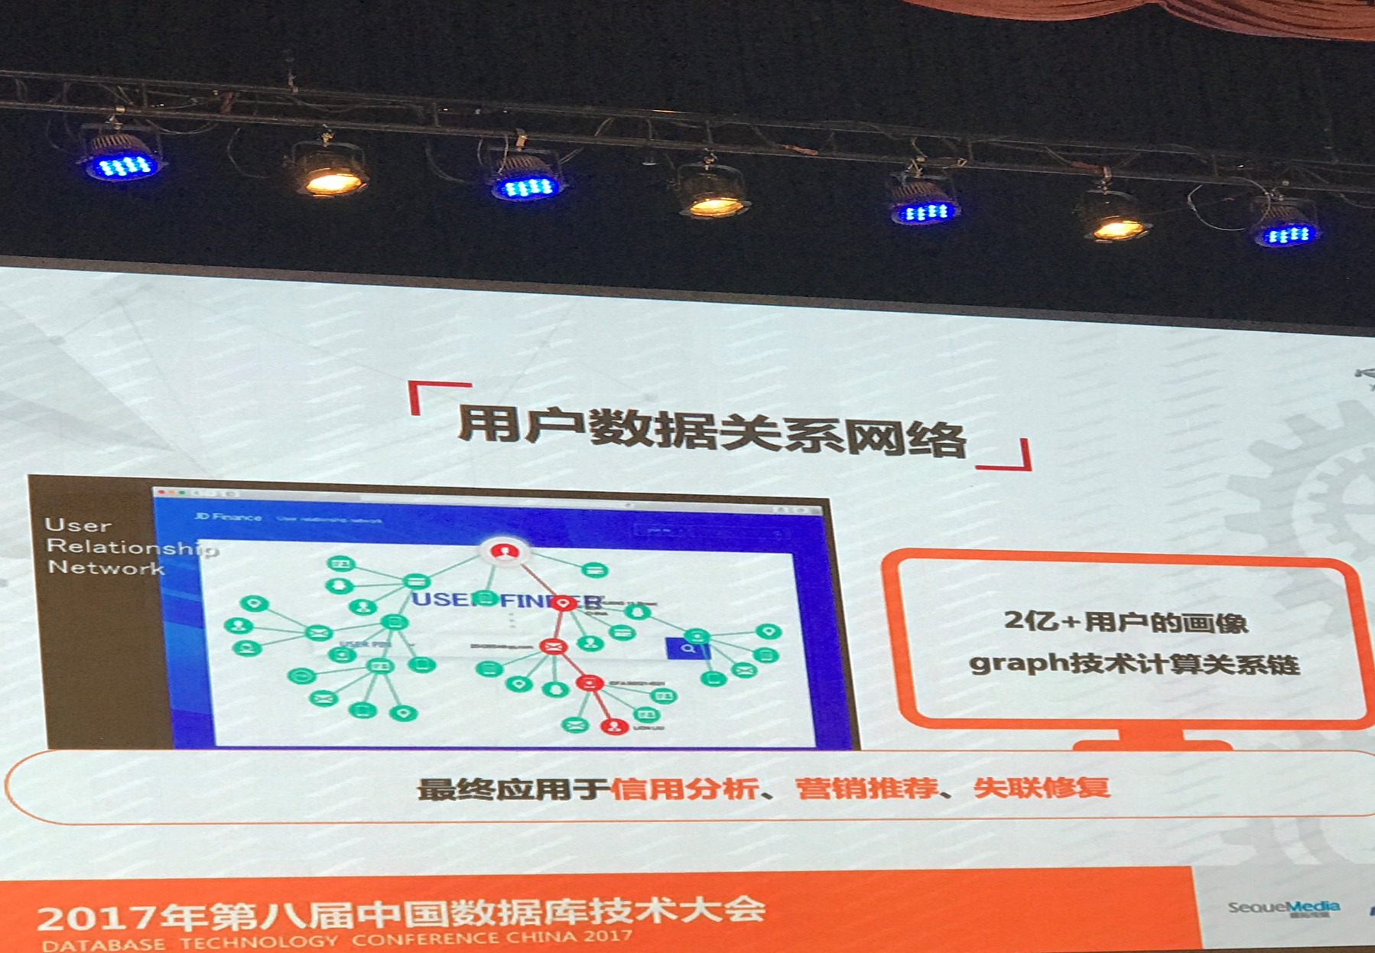
企业关联关系-京东金融

Slide 26
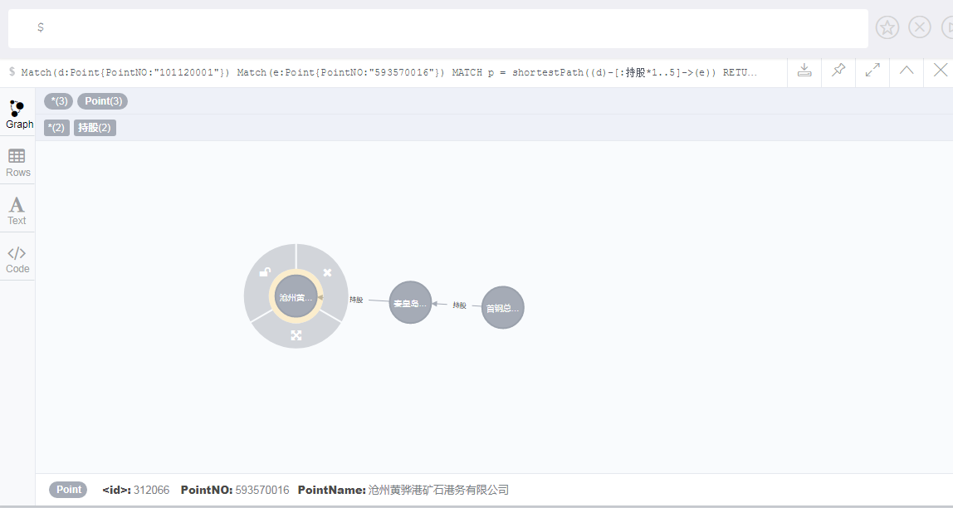
企业关联关系-图数据库-最短路径

Slide 27
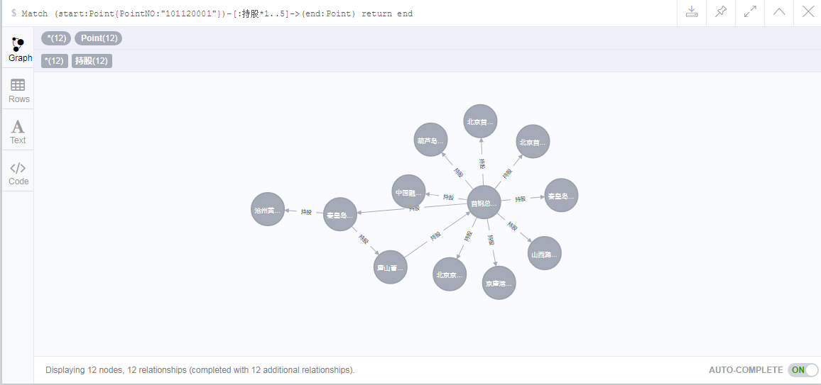
企业关联关系-图数据库-单点五级关系查询

Slide 28
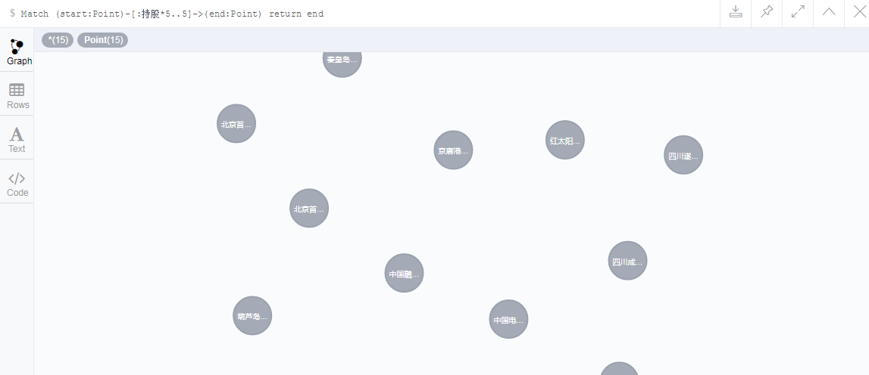
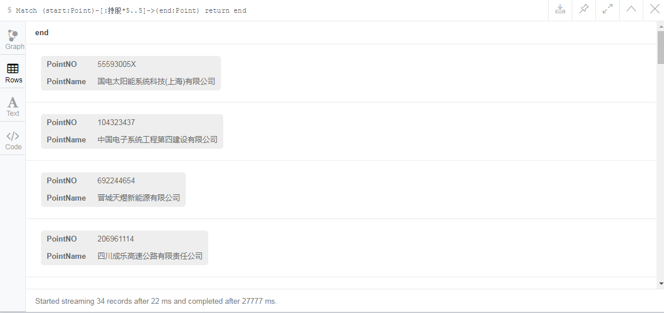
企业关联关系-图数据库-有五级关系最底一级的点查询

